Slide 1
Az ember tragédiája
~Paulay Ede rendezésében~

Slide 2
Informálodjunk
~Az a híres ősbemutató~
1883. szeptember 21-én mutatták be először Madách Imre Az ember tragédiája című művét a Nemzeti Színházban.
Ismét az együttes legkiválóbb tagjaira bízta a szerepeket. Ádámot Nagy Imre, Évát Jászai Mari, Lucifert Gyenes László játszotta.
A darabot 1947-ig folyamatosan játszottak, mígnem a kommunista hatalom betiltotta.

Slide 3
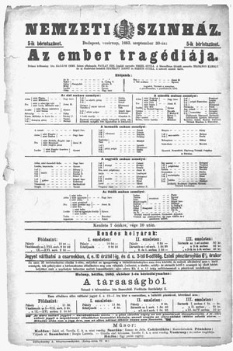
Paulay Ede alaposan felkészült erre a kivételes vállalkozásra: a színrevitel problémáiról a bemutató előtt elemző tanulmányt jelentetett meg a Fővárosi Lapokban.

Slide 4
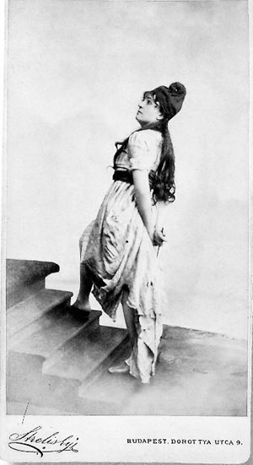
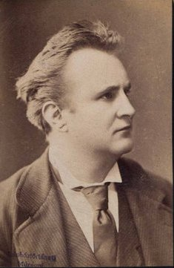
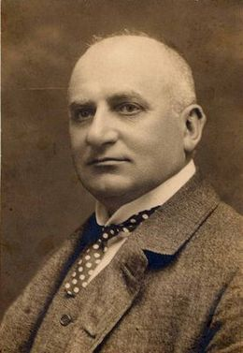
Szereplők
Ádám: Nagy Imre~ 1870. április 1-jétől a Nemzeti Színház tagja volt egészen haláláig. Festészettel is foglalkozott.
Éva: Jászai Mari~ 1872-ben lett tagja a budapesti Nemzeti Színháznak, és 1901-től a Nemzeti örökös tagjává vált.
Lucifer: Gyenes László~ 1882-ben szerződött a Nemzeti Színházhoz, amelynek 1909-ben örökös tagja lett. 1920 és 1924 között drámai gyakorlatot és beszédet oktatott a Színiakadémián.

Slide 5
Az előadás megalkotója:
Paulay Ede:
színész, rendező, dramaturg, igazgató, színészpedagógus, fordító
Született: 1836. március 12. Tokaj, Magyarország,
Elhunyt: 1894. március 12. Budapest, Magyarország
Számos színdarabot magyarra fordított.
1888-ban elnöke lett az Írók és Művészek Társaságának.
Kinevezték a Nemzeti Színház drámai igazgatójának.
Nemzeti Színház főigazgatója is volt.

Slide 6
Rendezésről
Ekkoriban még az volt a szokás, hogy többször használható, sablonhátterek – tájképek, épületek – kerültek színpadra, Paulay ezeket a raktáron levő darabokat ötvözte (újításként) a történeti hűséget követő díszletekkel, melyek terveit egyébként ő maga rajzolta meg.

Slide 7
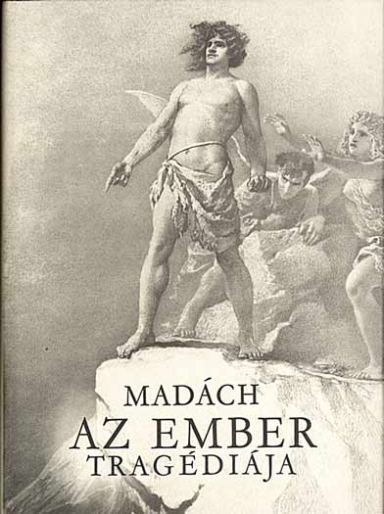
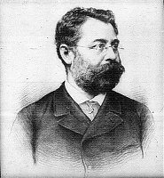
Paulay Ede
Könyv borítók

Slide 8
források:
https://criticailapok.hu/index.php?option=com_content&view=article&id=37213
http://kulturpart.hu/2012/09/21/129_eve_mutattak_be_eloszor_az_ember_tragediajat
https://hu.wikipedia.org/wiki/J%C3%A1szai_Mari#Tov%C3%A1bbi_szerepei
http://3200.hu/2018/03/05/csipkerozsika-meseeloadas-gyongyoson/
CSAPATTAGOK:
Horváth Laura
Nagy Nikolett
Kalocsai Nóra
Orsós Laura

